Slide 1
ZEMSKÁ KôRA V POHYBE

Slide 2
Viete, že...
dno Atlantického aceána sa rozširuje
rýchlosťou 2 cm za rok?
prvé myšlienky o pohybe kontinentov sa
objavili už pred 350 rokmi?

Slide 3
Vznik zemskej kôry a jej zmeny
Na Zemi nie je nič tak nestále ako zemská kôra. Oceánske dno sa neustále rozpína, niekde sa rozpadá, na inom mieste sa zase prepadá. To znamená, že stále vzniká a zaniká.
Je to vôbec možné?
Áno, všetko sa to deje v litosfére

Slide 4
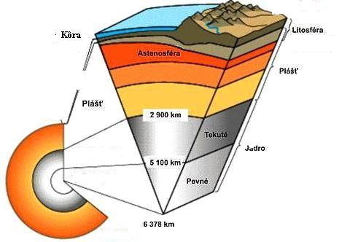
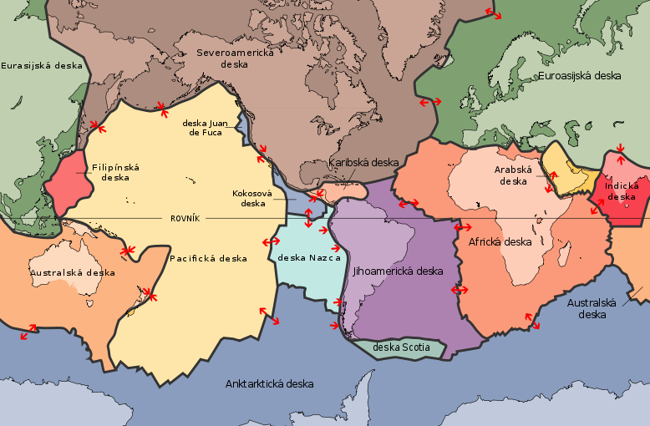
Litosféra
kamenný obal Zeme
rozlámaná na litosferické dosky

Slide 5
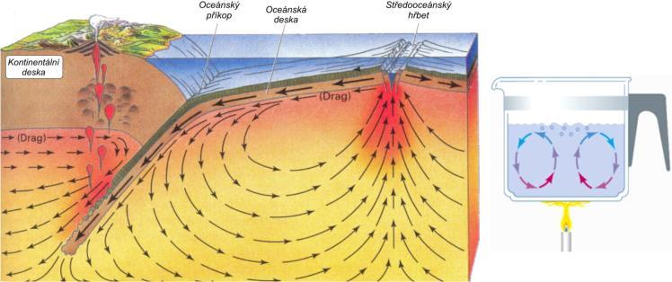
Pohyb litosferických platní
vzniká vplyvom prúdenia roztavených hmôt

Slide 6
Pohyb
litosferických
dosiek
vzďaľovanie
približovanie
podsúvanie
pohyb popri sebe

Slide 7
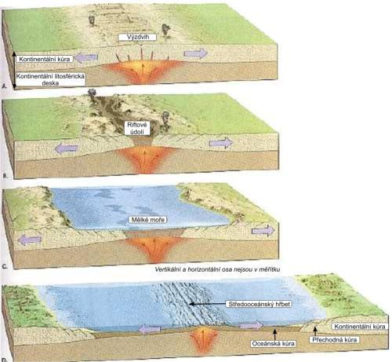
Vzďaľovanie
pozdĺž trhlín zemská kôra klesá
a tvorí sa prepadlina = RIFT
trhlinami vystupuje magma a
tvorí novú oceánsku kôru
postupne sa dvíha
oceánsky chrbát

Slide 8
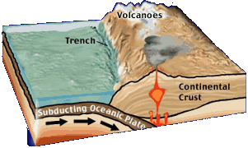
Podsúvanie
ťažšia oceánska doska sa približuje a podsúva pod inú dosku, vzniká OCEÁNSKA PRIEKOPA
horniny sa v hĺbke tavia a stúpajú cez trhliny na zemský povrch – tvoria sopečné pohoria alebo ostrovné oblúky

Slide 9
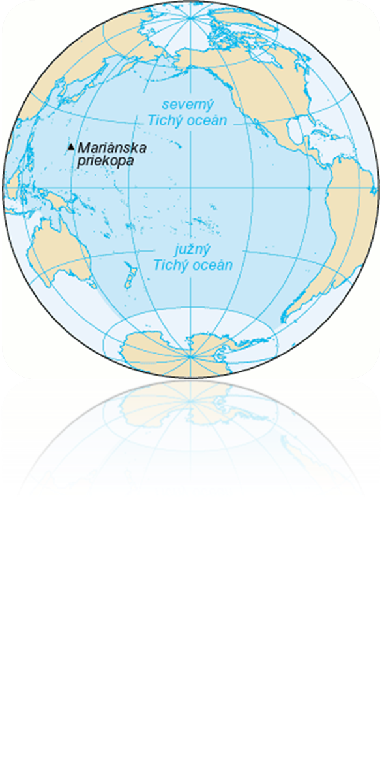
Mariánska priekopa – najhlbšie miesto na
svete – 11034 m.

Slide 10
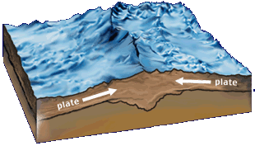
Približovanie
ak sa približujú dve dosky s pevninskou kôrou, nastáva v mieste ich stretu vrásnenie a vzniká PÁSMOVÉ POHORIE

Slide 11
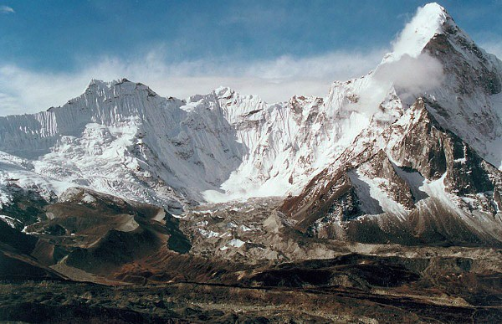
Himaláje – pásmové pohorie, vznikli narazením indoaustráleskej platne na euroázijskú.

Slide 12
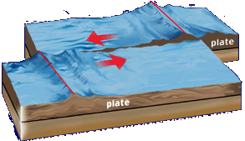
Pohyb vedľa seba
na zlomoch niekedy dochádza k priečnemu rozlámaniu dosiek a vodorovnému posúvaniu dvoch platní vedľa seba

Slide 13
Zhrnutie
pohyby litosferických dosiek a vznik a zánik
oceánskej kôry sú procesy, ktorými sa zemská
kôra neustále mení
sprievodnými javmi týchto procesov sú často
zemetrasenia a sopečná činnosť

Slide 14
Kvíz
Oceánska kôra zaniká:
a.) v riftoch
b.) v oceánskych priekopách
Oceánska kôra vzniká:
a.) v riftoch
b.) v oceánskych priekopách

Slide 15
Ďakujem za pozornosť.

Slide 16
Zoznam použitých zdrojov
učebnica biológie pre 8. ročník ZŠ
pracovný zošit z biológie pre 8. ročník ZŠ
www.google.sk/obrázky

